Slide 1
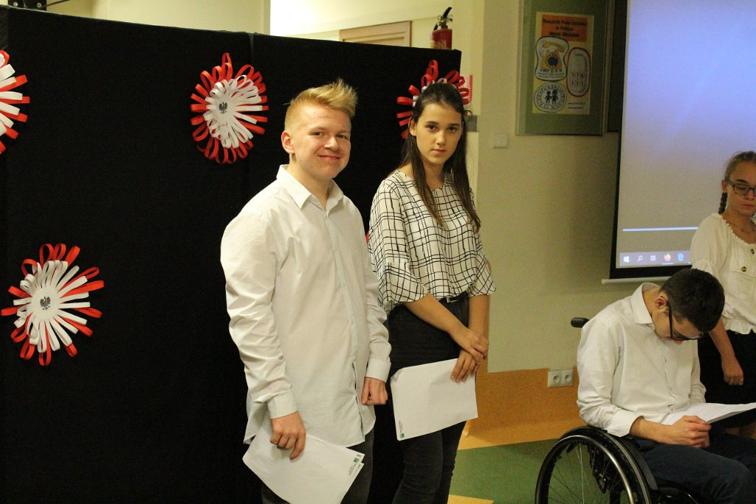
lejdis & gentleman

Slide 2
HELENOWIAK 2020
Zapraszamy na scenę Helenowską

Slide 3
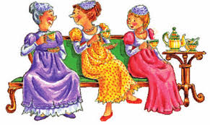
KTO WYGRA W TYM ROKU???

Slide 4
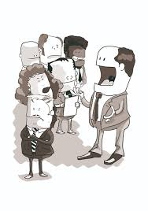
W tym roku szkolnym spośród Was do zabawy Helenowiak wybierali dorośli. Wybrano 10 Kategorii i kategorię najwyższej wagi Helenowiak Roku 2020

Slide 5
Nominowani wychowankowie zdobyli największą liczbę głosów

Slide 6
Oto pierwsza kategoria Złota Rączka czyli wszystko potrafię
Nominowani to;
Marek P.
Piotr S.

Slide 7
A statuetkę otrzymuje …..
Marek

Slide 8
Oto druga kategoria Stalowe Papużki czyli nierozłączki
Nominowani to;
Wiktoria K. i Justyna W.
Kasia P. i Kasia K.

Slide 9
A statuetkę, a nawet dwie otrzymują …..
Wiktoria K. i Justyna W.

Slide 10
Oto trzecia kategoria Srebrny widelec czyli działam w kuchni
Nominowani to;
Paweł Ś.
Aleksander S.

Slide 11
A statuetkę otrzymuje…..
Paweł Ś.

Slide 12
To już czwarta kategoria Bursztynowy słowik czyli lubię mikrofon
Nominowani to;
Wiktoria W.
Albert W.

Slide 13
A statuetkę otrzymuje…..
Albert W.

Slide 14
Piąta kategoria Diamentowe serce czyli pomagam
Diamentow serce czyli pomagam
Nominowani to;
Eliza C.
Justyna W.

Slide 15
A statuetkę otrzymuje…..
Eliza C.

Slide 16
Oto szósta kategoria Czyste ręce i nie tylko czyli czyścioch
Nominowani to;
Kinga G.
Natalia D.

Slide 17
A statuetkę otrzymuje…..
Natalia D.

Slide 18
Oto siódma kategoria Urodzony aktor czyli lubię scenę
Nominowani to;
Dominik Z.
Piotr D.

Slide 19
A statuetkę otrzymuje…..
Dominik Z.

Slide 20
Oto ósma kategoria Prezydent czyli lubię rządzić
Nominowani to;
Klaudia M.
Huubert K.

Slide 21
A statuetkę otrzymuje…..
Klaudia M.

Slide 22
Oto dziewiąta kategoria Szafirowy pędzel czyli jestem artystą
Nominowani to;
Gabriela M.
Zuzanna K.

Slide 23
A statuetkę otrzymuje…..
Gabriela M.

Slide 24
Oto dziesiąta kategoria Papierowa książka czyli ją uwielbiam
Nominowani to;
Tymon G.
Dawid O.

Slide 25
A statuetkę otrzymuje…..
Tymon G.

Slide 26
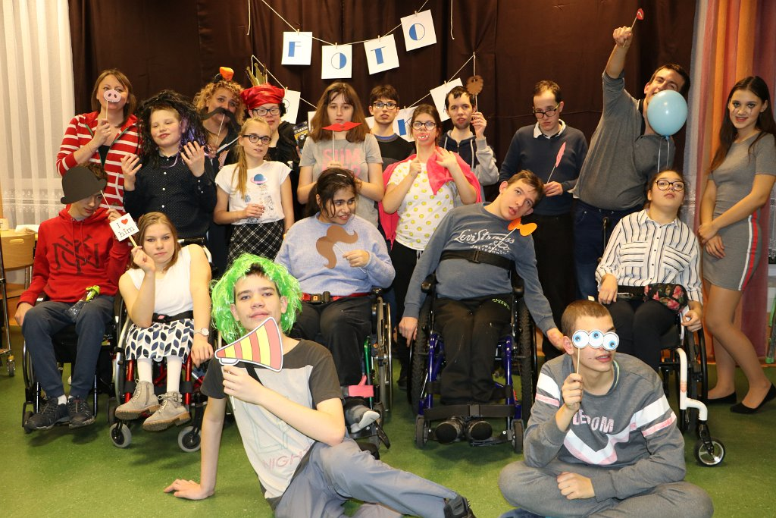
Czas na ostatnią kategorię HELENOWIAK ROKU

Slide 27
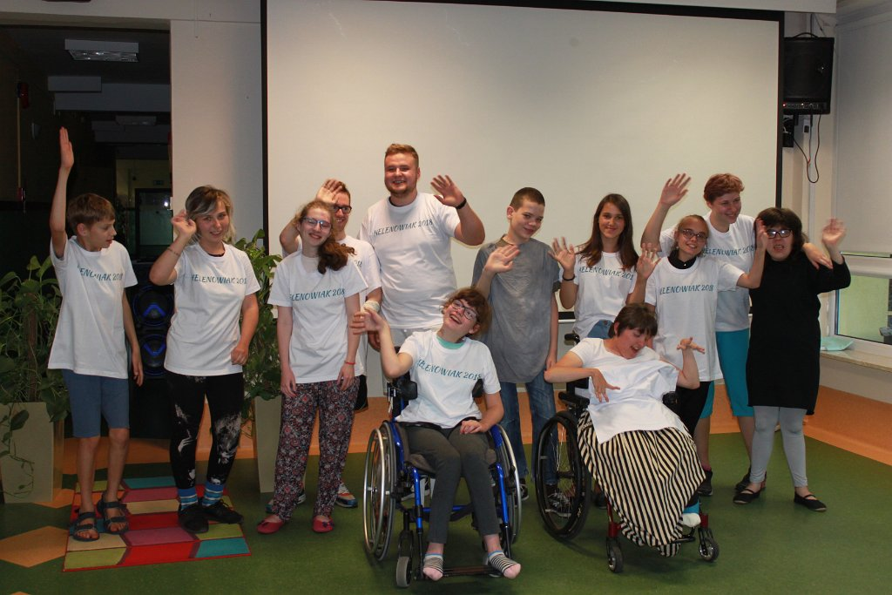

Slide 28
UWAGA
Tytuł Helenowiaka 2020
Zdobywa………….

Slide 29
Karolina P.

Slide 30
KONIEC
Wszystkim Gratulujemy….

